Slide 1

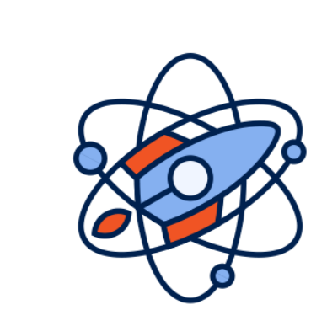
Государственное бюджетное общеобразовательное учреждение города Москвы «Образовательный центр «Протон»
Помощник
по составлению учебного расписания
Федяев Александр Андреевич
ученик 10-Т класса
ГБОУ Образовательный центр «Протон»
Научный руководитель:
Руководитель ИТ-проектов
ГБОУ Образовательный центр «Протон» Федоров Кирилл Евгеньевич
Notes:
Добрый день, уважаемые коллеги!
Следующий слайд, пожалуйста.

Slide 2
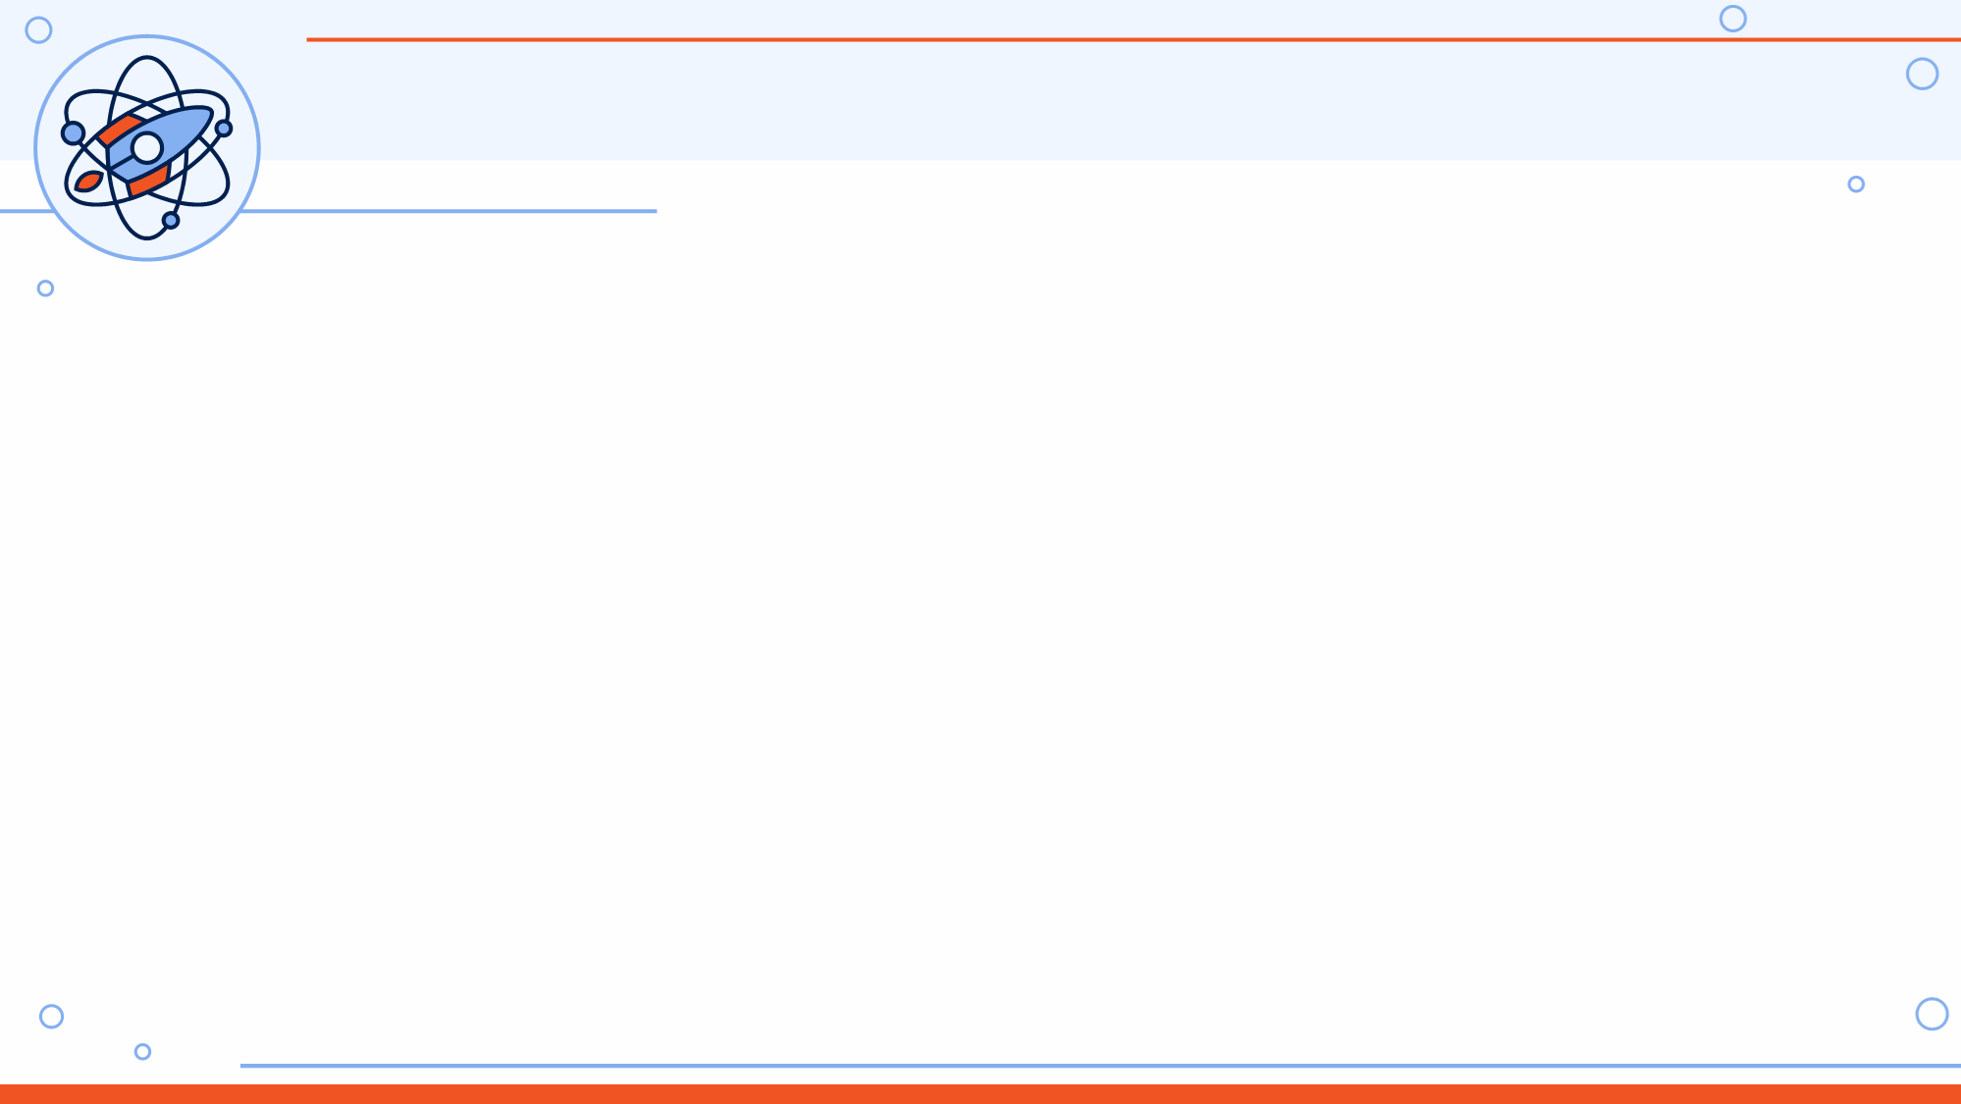
АКТУАЛЬНОСТЬ РАБОТЫ
в учебных заведений составляют расписание совершенно не автоматизировано, что делает их работу более долгой и сложной
расписание занятий создают на бумаге, что значительно усложняет работу
чтобы найти информацию о кабинетах, учебных предметов, занятости учителей и др. необходимо просмотреть и сопоставить большое количество документов
обработать информацию, чтобы исключить ошибки или накладки в расписании

Slide 3
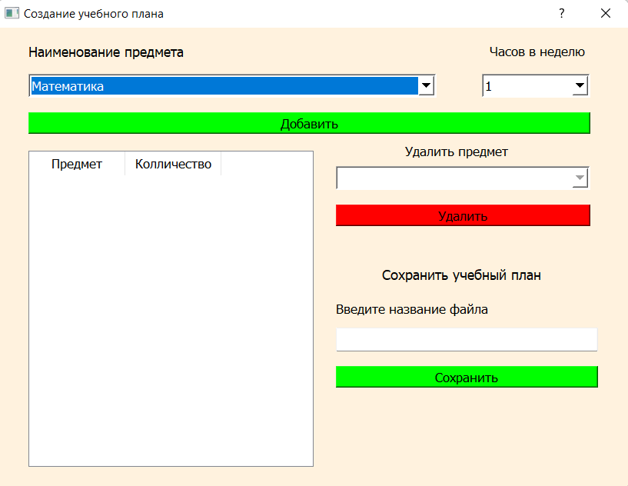
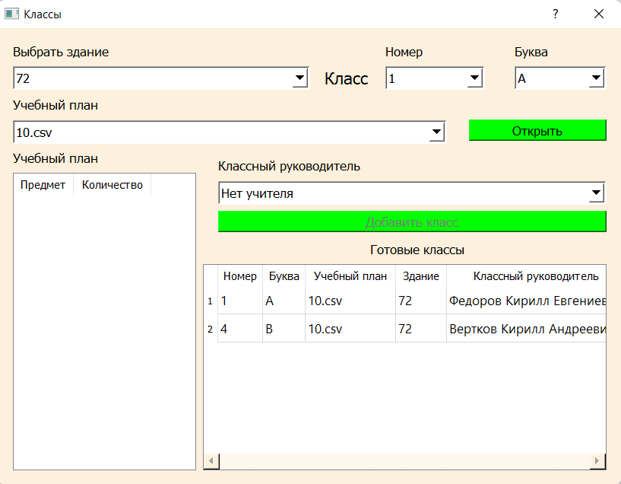
РЕШЕНИЕ ПРОБЛЕМЫ
Практически полностью автоматизировать работу человека, который составляет учебный план учителей и классов.

Slide 4
КОНКУРЕНТЫ
На данный момент существует совсем небольшое количество подобных программ.
Но если посмотреть на отзывы данных программ, то можно понять, что практически все работают некорректно или не имеют нужное количество необходимого функционала.
Были рассмотрены такое программы и сайты как TIMETABLE, uchportal, canva и составительрасписания.рф.

Slide 5
УНИКАЛЬНЫЕ РЕШЕНИЯ
Данная программа имеет в себе весь необходимый функционал: составление и сохранение учебных планов, удобный просмотр нагрузки учителей и будущий экспорт данных в word, а также ручное составление учебного расписания. В кооперативе с красивым и удобным интерфейсом, данная программа подойдет даже не особо разбирающимся в компьютерах людям.

Slide 6
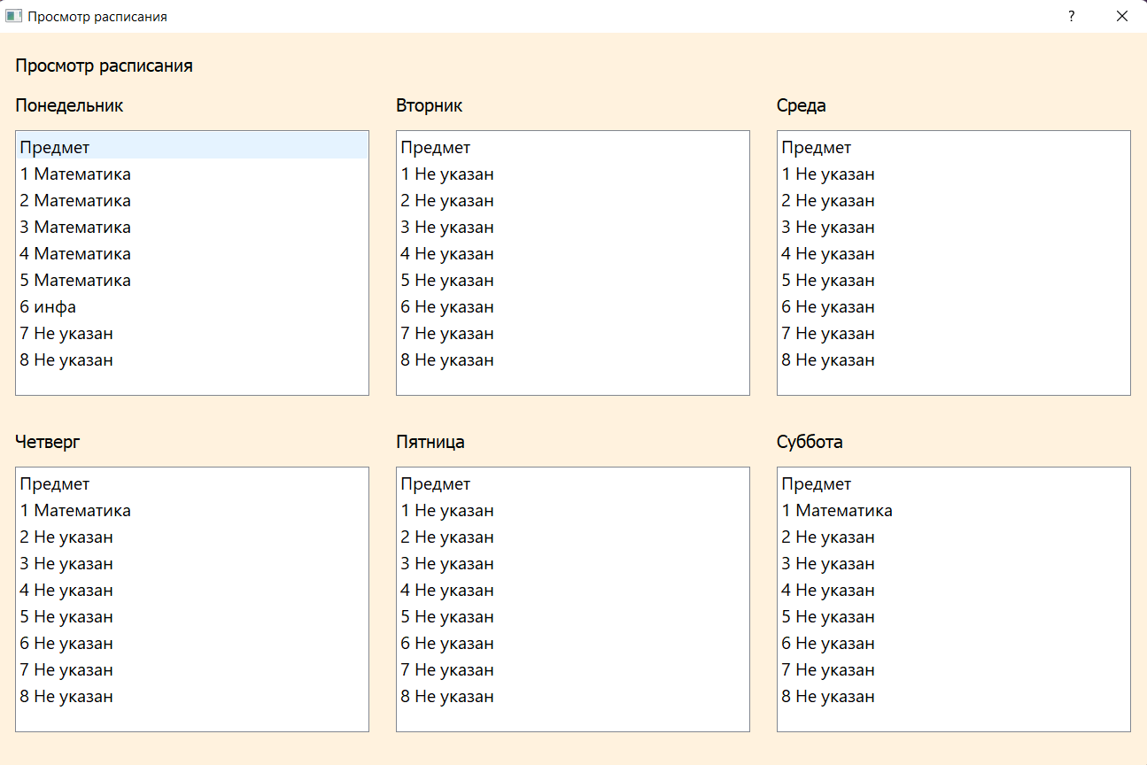
АРХИТЕКТУРА
Архитектура программы состоит из нескольких частей:
1) Визуальная часть, написанная на PyQt5.
2) База данных, написанная на MySQL.
3) Внутренний функционал программы.

Slide 7
РАЗРАБОТКА
Разработку программы можно разделить на 4 этапа:
Разработка идей и четкое понимание окончательного результата.
Разработка интерфейса. (Frontend)
3) Разработка необходимых внутренних функций и файлов. (Backend)
4) Объединение интерфейса и внутренних функций.

Slide 8
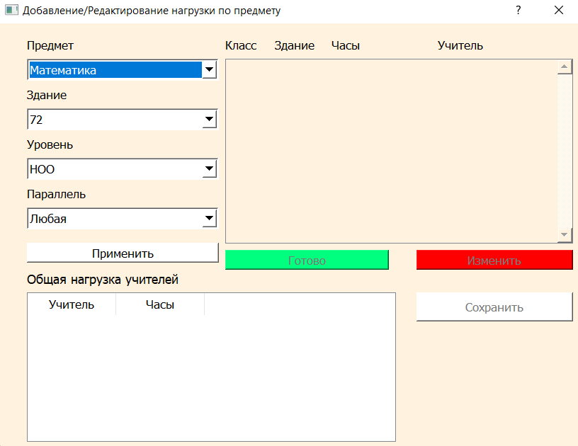
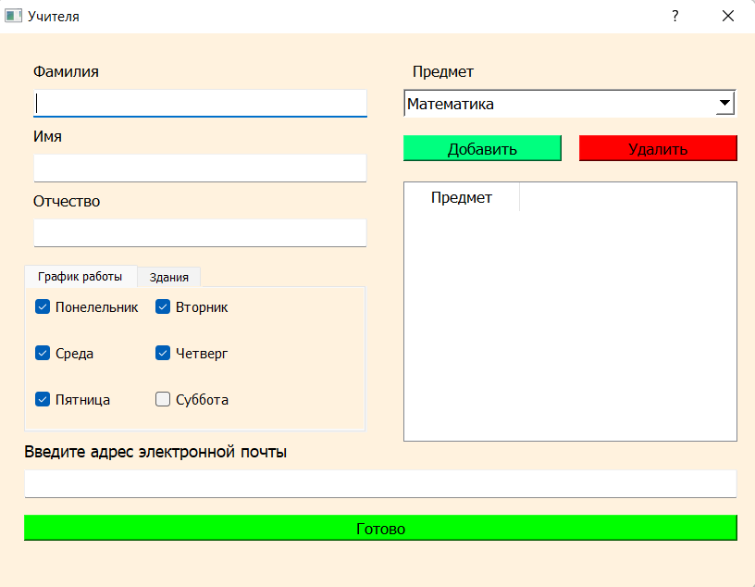
ДЕМОНСТРАЦИЯ РЕЗУЛЬТАТОВ
Демонстрацию работы данной программы можно посмотреть по данной ссылке: https://youtu.be/GDeq_wTa27c
Ссылка на проект: https://github.com/saaasssska/helper_by_school

Slide 9
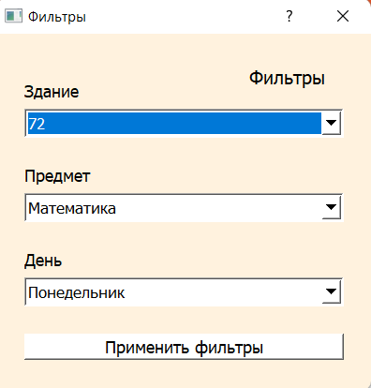
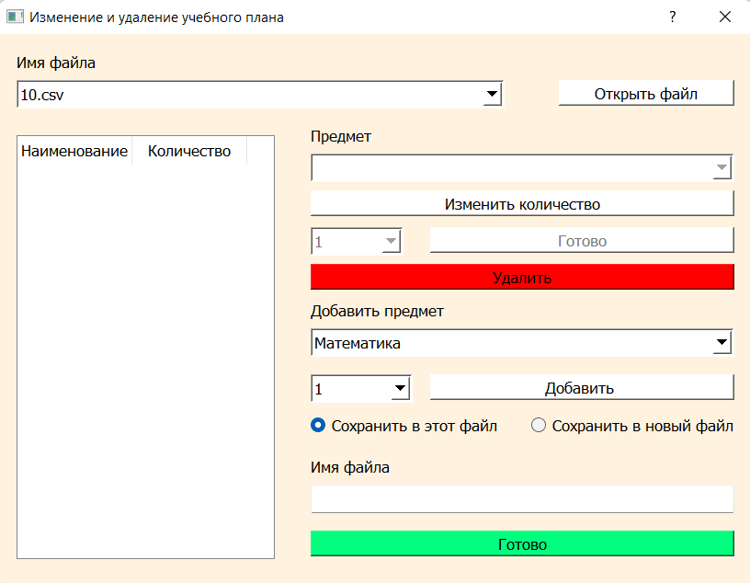
ПЕРСПЕКТИВЫ РАЗВИТИЯ
Планируется добавить:
функцию автоматического составления учебного расписания
добавить функцию рассылки выгрузки учителей и учебного расписания по почту каждого учителя
функцию кастомизации приложения под запросы потребителя

Slide 10
СПИСОК ИСПОЛЬЗОВАННОЙ ЛИТЕРАТУРЫ
1. К. Ю. Поляков, Е. А. Еремин. Информатика. Углублённый уровень. Учебник для 10 класса в 2 частях. М.: БИНОМ. Лаборатория знаний, 2014.
2. М. Лутц. Изучаем Python. СПб.: Символ-Плюс, 2011.
3. Задачи по программированию. Под ред. С. М. Окулова, М.: БИНОМ. Лаборатория знаний, 2006.
4. С. М. Окулов. Основы программирования. М.: Бином. Лаборатория знаний, 2012.
5. Материалы и презентации к урокам в LMS Яндекс.Лицея.
6. Сайт pythonworld.ru — «Python 3 для начинающих».
7. Сайт pythontutor.ru — «Питонтьютор».
8.https://www.youtube.com/playlist?list=PLJOzdkh8T5kpIBTG9mM2wVBjh-5OpdwBl — Лекции А.В. Умнова, прочитанные в Школе Анализа Данных Яндекса.

